Slide 1
Нова економічна політика
(НЕП)
Презентацію виконали
Учениці 10-А класу
СЗШ№2 м. Новомосковська
Очеретяна Каріна
Калюжна Альона

Slide 2
Нова́ економі́чна полі́тика (НЕП) — економічна політика, яка проводилася в Радянських республіках починаючи з 1921 року. Була прийнята весною 1921 року X з'їздомРКП(б), змінивши політику «воєнного комунізму», що проводилася в ході Громадянської війни.
Нова економічна політика мала на меті відновлення народного господарства і подальший перехід до соціалізму. Головний зміст НЕП — заміна продрозкладки продподатком в селі, використання ринку і різних форм власності, залучення іноземного капіталу у формі концесій, проведення грошової реформи (1922—1924), в результаті якої рубль став конвертованою валютою. НЕП дозволив швидко відновити господарство, зруйноване Першою світовою і Громадянською війнами.

Slide 3
Передумови для НЕПу
До 1921 Росія буквально лежала в руїнах. Від колишньої Російської імперії відійшли території Польщі, Фінляндії, Латвії, Естонії, Литви, Західної Білорусії,Західній Україні, Карської області Вірменії та Бессарабії. За підрахунками фахівців чисельність населення на територіях залишилися ледь сягала 135 млн. Втрати на цих територіях в результаті воєн, епідемій, еміграції, скорочення народжуваності склали з 1914 р. не менше 25 млн осіб . Під час військових дій особливо постраждали Донбас, Бакинський нафтовий район, Урал і Сибір, було зруйновано багато шахти і рудники. Через брак палива і сировини зупинялися заводи. Робітники були змушені покидати міста і виїжджати у село. Загальний обсяг промислового виробництва скоротився в 5 разів [джерело не вказано 933 дні]. Устаткування давно не оновлювалося. Металургія виробляла стільки металу, скільки його виплавляли при Петра I. Обсяг сільськогосподарського виробництва скоротився на 40% у зв'язку зі знеціненням грошей і дефіцитом промислових товарів. Таким чином, головне завдання внутрішньої політики РКП (б) і Радянської держави полягала у відновленні зруйнованого господарства, створення матеріально-технічної та соціально-культурної основи для побудови соціалізму, обіцяного більшовиками народу. Селяни, обурені діями продзагонів, не тільки відмовлялися здавати хліб, але і піднялися на збройну боротьбу. Повстання охопили Тамбовщину,Україна, Дон, Кубань, Поволжі і Сибір. Селяни вимагали зміни аграрної політики, ліквідації диктату РКП (б), скликання Установчих зборів на основі загального рівного виборчого права . На придушення цих виступів були кинуті частини Червоної армії. Невдоволення перекинулося і на армію. 1 березня 1921 моряки і червоноармійці Кронштадтського гарнізону під гаслом "За Поради без комуністів ! "зажадали звільнення з ув'язнення всіх представників соціалістичних партій, проведення перевиборів Рад і, як випливає з гасла, виключення з них усіх комуністів, надання свободи слова, зборів і спілок усім партіям, забезпечення свободи торгівлі, дозволу селянам вільно користуватися своєю землею і розпоряджатися продуктами свого господарства, тобто ліквідації продрозкладки. Переконавшись у неможливості домовитися з повсталими, власті зробили штурм Кронштадта. Чергуючи артилерійський обстріл і дії піхоти, до 18 березня Кронштадт вдалося взяти; частина повсталих загинула, решта пішли в Фінляндію або здалися. Вже в 1920 лунали заклики відмовитися від продрозверстки : так, у лютому 1920 відповідне пропозицію вніс до ЦК Троцький, але отримав лише 4 голоси з 15-ти; приблизно в той же час, незалежно від Троцького, те ж питання в ВРНГ піднімав Риков.

Slide 4
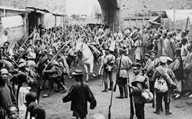

Slide 5
Законодавчі заходи
У липні 1921 р. було встановлено дозвільний порядок відкриття торгових закладів. Поступово скасовувалися державні монополії на різні види продукції і товарів. Для дрібних промислових підприємств було встановлено спрощений порядок реєстрації, були переглянуті допустимі розміри використання найманої праці (з десяти працівників в 1920 р. до двадцяти працівників на одне підприємство з липневим декрету 1921 р.). Здійснювалася денаціоналізація дрібних і кустарних підприємств.
У зв'язку з введенням НЕПу вводилися певні правові гарантії для приватної власності. Так, 22.05.1922 р. ВЦВК видав декрет "Про основні приватних майнових правах, визнаних РРФСР, охороняються її законами і захищаються судами РРФСР". Потім постановою ВЦВК від 11.11.22 р. з 1.01.23 р. був введений в дію Цивільний кодекс РРФСР, який, зокрема передбачав, що кожен громадянин має право організовувати промислові й торговельні підприємства.
Ще в листопаді 1920 р. РНК прийняв декрет "Про концесії", проте лише з 1923 р. починається практика укладення концесійних договорів, за якими іноземним компаніям надавалося право використання державних підприємств (дивись статтю Іноземні концесії в СРСР).

Slide 6
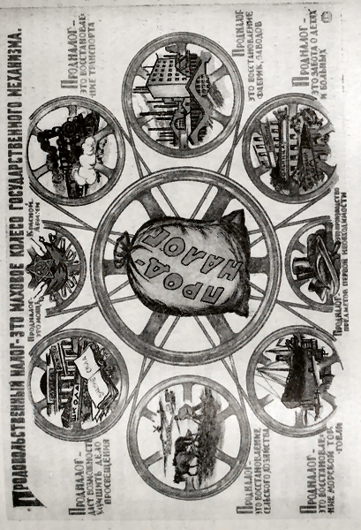

Slide 7
НЕП у сільському господарстві
Земельний кодекс РРФСР було прийнято 30 жовтня 1922 і введений в дію з грудня того ж року. Він "назавжди скасовував право приватної власності на землю", надра, води і ліси в межах РРФСР. Здача землі в оренду дозволялася на строк не більше одного сівозміни (при трипілля - три роки, при четирехполье - чотири роки і т. д.). При цьому передбачалося, що "ніхто не може отримати за договором оренди в своє користування землі більше тієї кількості, яку він в змозі додатково до свого наділу обробити силами свого господарства". Використання селянами найманої праці допускалося лише при "неодмінному збереженні застосовують його господарством свого трудового ладу, тобто за умови, якщо всі наявні працездатні члени господарства нарівні з найманим робітниками беруть участь у роботі господарства" та за умови неможливості господарства самому виконати цю роботу.
Необхідно, однак, відзначити той факт, що заможні селяни оподатковувалися за підвищеними ставками. Таким чином, з одного боку, була надана можливість покращувати добробут, але з іншого, не було сенсу занадто розгортати господарство. Все це разом узяте призвело до "осереднячіванію" села. Добробут селян в цілому в порівнянні з довоєнним рівнем підвищився, число бідних і багатих зменшилося, частка середняків зросла. Проте навіть така половинчаста реформа дала певні результати, і до 1926 продовольче постачання значно покращився. Загалом, НЕП благотворно позначився на стані села. По-перше, у селян з'явився стимул працювати. По-друге (в порівнянні з дореволюційним часом) у багатьох збільшився земельний наділ - основний засіб виробництва. Країні потрібні гроші - на утримання армії, на відновлення промисловості, на підтримку світового революційного руху. У країні, де 80% населення складало селянство, основний тягар податкового тягаря лягла саме на нього. Але селянство було не настільки багатим, щоб забезпечити всі потреби держави, необхідні податкові надходження. Підвищені податки на особливо заможних селян так само не допомогло, тому з середини 1920-х стали активно використовуватися інші, неподаткові способи поповнення казни, такі, як примусові позики і занижені ціни на зерно і завищені ціни на промислові товари. Як наслідок, промислові товари, якщо розрахувати їх вартість у пудах пшениці, опинилися в кілька разів дорожче, ніж до війни, незважаючи на менш високу якість. Утворилося явище, яке з легкої руки Троцького стали називати " ножицями цін ". Селяни відреагували просто - перестали продавати зерно понад того, що їм було потрібно для сплати податків. Перша криза збуту промислових товарів виникла восени 1923. Селяни потребували плугах і інших промислових виробах, але відмовлялися купувати їх за завищеними цінами. Наступна криза виникла в 1924 - 25господарському році (тобто восени 1924 - навесні 1925). Криза отримав назву "заготівельного", оскільки заготовки склали лише дві третини очікуваного рівня. Нарешті, в 1927 - 28 господарському році - нова криза: не вдалося зібрати навіть найнеобхіднішого.

Slide 8


Slide 9
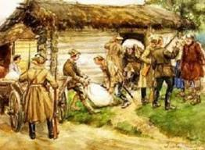

Slide 10
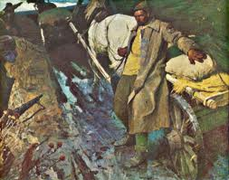

Slide 11
НЕП у промисловості
Радикальні перетворення відбулися і в промисловості. Главки були скасовані, а замість них створені трести - об'єднання однорідних чи взаємозалежних між собою підприємств, які отримали повну господарську та фінансову незалежність, аж до права випуску довгострокових облігаційних позик. Вже до кінця 1922 р. близько 90% промислових підприємств були об'єднані в 421 трест, причому 40% з них було централізованого, а 60% - місцевого підпорядкування. Трести самі вирішували, що робити і де реалізовувати продукцію. Підприємства, що входили в трест, знімалися з державного постачання і переходили до закупівель ресурсів на ринку. Законом передбачалося, що "державна скарбниця за борги трестів не відповідає". ВРНГ, що втратив право втручання в поточну діяльність підприємств і трестів, перетворився в координаційний центр. Його апарат був різко скорочений. Саме в той час з'явився господарський розрахунок, при якому підприємство (після обов'язкових фіксованих внесків у державний бюджет) має право само розпоряджатися доходами від продажу продукції, самі відповідають за результати своєї господарської діяльності, самостійно використовують прибутки і покривають збитки. В умовах НЕПу, писав Ленін, "державні підприємства переводяться на так званий господарський розрахунок, тобто, по суті, в значній мірі на комерційні і капіталістичні початки".
Не менше 20% прибутку трести повинні були направляти на формування резервного капіталу до досягнення ним величини, рівній половині статутного капіталу (незабаром цей норматив знизили до 10% прибутку до тих пір, поки він не досягав третини початкового капіталу). А резервний капітал використовувався для фінансування розширення виробництва і відшкодування збитків господарської діяльності. Від розмірів прибутку залежали премії, одержувані членами правління і робітниками тресту.
Стали виникати синдикати - добровільні об'єднання трестів на засадах кооперації, що займалися збутом, постачанням, кредитуванням,зовнішньоторговельними операціями. До кінця 1922 р. 80% трестованої промисловості було синдиковано, а до початку 1928 р. налічувалося 23 синдикату, які діяли майже у всіх галузях промисловості, зосередивши у своїх руках основну частину оптової торгівлі. Правління синдикатів обиралося на зборах представників трестів, причому кожен трест міг передати за своїм розсудом більшу або меншу частину свого постачання і збуту у відання синдикату.
Реалізація готової продукції, закупівля сировини, матеріалів, обладнання вироблялася на повноцінному ринку, по каналах оптової торгівлі. Виникла широка мережа товарних бірж, ярмарків, торгових підприємств.

Slide 12
НЕП у промисловості
У промисловості та інших галузях була відновлена ​​грошова оплата праці, уведені тарифи, зарплати, що виключають зрівнялівку, і зняті обмеження для збільшення заробітків при зрості виробітку. Були ліквідовані трудові армії, скасовані обов'язкова трудова повинність і основні обмеження на зміну роботи. Організація праці будувалася на принципах матеріального стимулювання, що прийшли на зміну позаекономічному примусу "воєнного комунізму". Абсолютна чисельність безробітних, зареєстрованих біржами праці, в період НЕПу зросла (з 1,2 млн людей на початку 1924 р. до 1,7 млн людей на початку 1929 р.), але розширення ринку праці було ще більш значним (чисельність робітників і службовців у всіх галузях народного господарства збільшилася з 5,8 млн в 1924 р. до 12400000 в 1929 р.), так що фактично рівень безробіття знизився .
У промисловості і торгівлі виник приватний сектор: деякі державні підприємства були денаціоналізовані, інші - здані в оренду; було дозволено створення власних промислових підприємств приватним особам з числом зайнятих не більше 20 чоловік (пізніше цей "стелю" був піднятий). Серед орендованих "приватниками" фабрик були і такі, які налічували 200-300 чоловік, а в цілому на долю приватного сектора в період НЕПу приходилося близько п'ятої частини промислової продукції, 40-80% роздрібної торгівлі і невелика частина оптової торгівлі. було розпочато випуск нової грошової одиниці - червінців, що мали золотий вміст і курс у золоті (1 червонець = 10 дореволюційним золотим рублям = 7.74 г чистого золота). В 1924 р. швидко витіснялися червінцями радзнаків взагалі припинили друкувати і вилучили з обігу; в тому ж році був збалансований бюджет і заборонено використання грошової емісії для покриття витрат держави; були випущені нові казначейські білети - карбованці (10 карбованців = 1 червонцю). На валютному ринку як усередині країни, так і за кордоном червінці вільно обмінювалися на золото й основні іноземні валюти за довоєнним курсом царського карбованця (1 американський долар = 1.94 рубля).

Slide 13
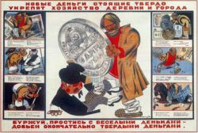

Slide 14
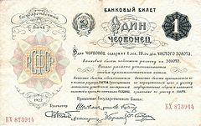

Slide 15
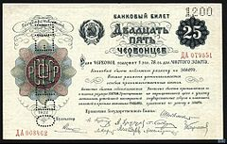

Slide 16
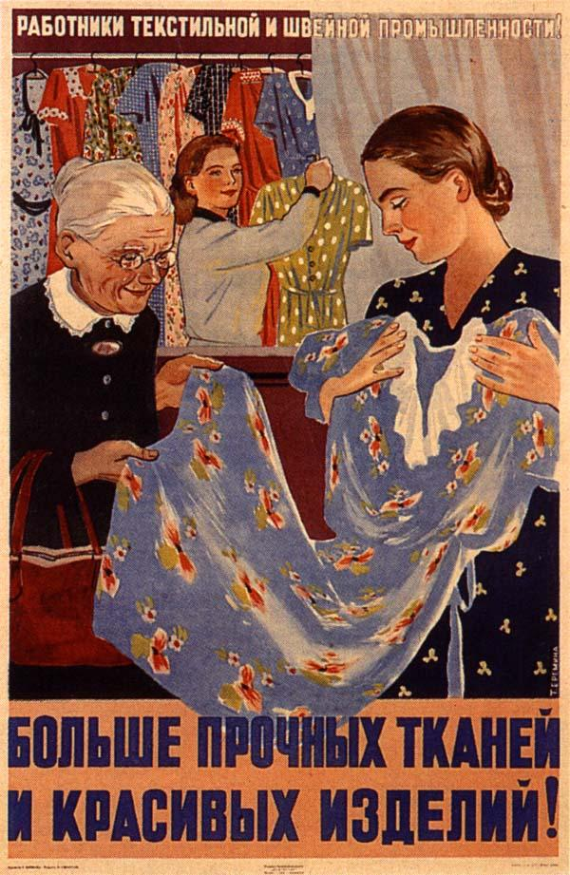
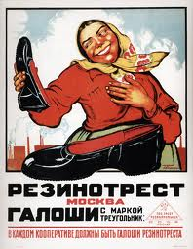

Slide 17
Згортання НЕПу
З жовтня 1928 року почалося здійснення першого п'ятирічного плану розвитку народного господарства. При цьому як план на першу п'ятирічку був прийнятий не проект, розроблений Держпланом СРСР, а завищений варіант, складений ВСНХ не стільки з врахуванням об'єктивних можливостей, скільки під тиском партійних гасел. У червні 1929 року почалася масова колективізація (що суперечила навіть плану ВСНХ) — вона проводилася з широким вживанням примусових заходів. Восени вона доповнилася примусовими хлібозаготівлями.
В результаті цих заходів об'єднання в колгоспи дійсно набуло масового характеру, що дало привід Сталіну в листопаді того ж 1929 років виступити із заявою про те, що середняк пішов в колгоспи. Стаття Сталіна так і називалася — «Великий перелом». Відразу після цієї статті черговий пленум ЦК схвалив нові, підвищені і прискорені, плани колективізації і індустріалізації.

Slide 18
Висновок
Нова́ економі́чна полі́тика (НЕП) — економічна політика, яка проводилася в Радянських республіках починаючи з 1921 року. Була прийнята весною 1921 року X з'їздомРКП(б), змінивши політику «воєнного комунізму», що проводилася в ході Громадянської війни.
Головна політична мета НЕПу - зняти соціальну напруженість, зміцнити соціальну базу радянської влади у вигляді союзу робітників і селян.
Економічна мета - запобігти подальше поглиблення розрухи, вийти з кризи і відновити господарство.
Соціальна мета - забезпечити сприятливі умови для побудови соціалістичного суспільства, не чекаючи світової революції.

Slide 19
Висновок
Безперечним успіхом НЕПу було відновлення зруйнованої економіки, причому, якщо врахувати, що після революції Росія втратила багато висококваліфікованих кадрів (економістів, управлінців, виробничників), то успіх нової влади стає ще більшим, стаючи справжньою «перемогою над розрухою». В той же час, відсутність тих самих висококваліфікованих кадрів стала причиною прорахунків і помилок.
Значні темпи зростання економіки, проте, були досягнуті лише за рахунок повернення в буд довоєнних потужностей, адже Росія лише до 1926—1927 року досягла економічних показників довоєнних років. Потенціал для подальшого зростання економіки виявився украй низьким. Приватний сектор не допускався на «командні висоти в економіці», іноземні інвестиції не віталися, та і самі інвестори особливо не квапилися до Росії через нестабільность, що зберігається, і загрози націоналізації капіталів. Держава ж була нездібна лише зі своїх засобів виробляти довгострокові капіталомісткі інвестиції.
Також суперечливою була ситуація і в селі, де явно гнобилися «куркулі» — найбільш дбайливі і ефективні господарі. У них був відсутній стимул працювати краще. Змусити село збільшувати обсяг виробництва можна було лише переклавши її на колективний спосіб господарювання, що підкоряється централізованому плануванню.

